Slide 1
桥 图论算法演示
报告人：姚健文
2023150131

Slide 2
1
蛮力法
目录
2
高效算法与优化
CONTENTS
3
并查集

Slide 3
1
蛮力法

Slide 4
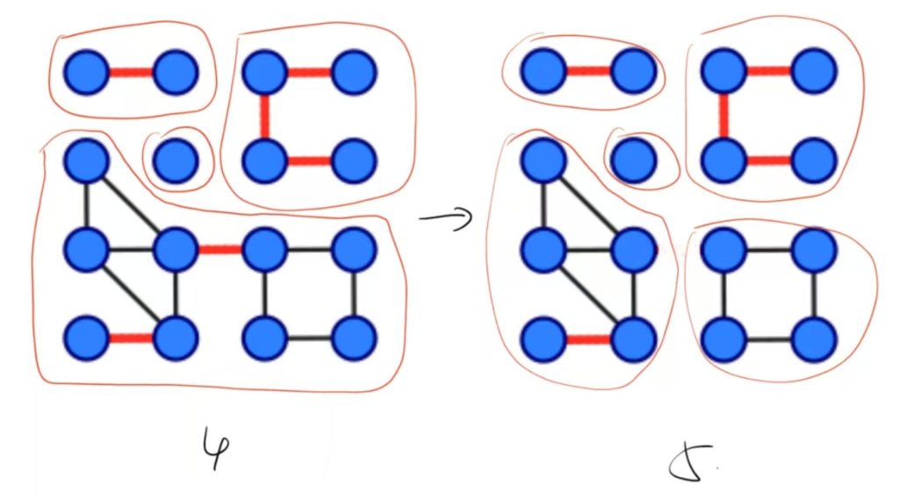
蛮力法
算法思想：
对于某一条边，计算删除这条边前后的联通分量数，如果不相等，那么这条边就是桥
其中用dfs或bfs计算联通分量
时间复杂度：N点E边
联通分量计算：O(N+E)
遍历所有边：O(N)
总复杂度：O(N*(N+E))
空间复杂度：N点E边
图存储：O(N+E)
联通分量辅助：O(N)
总复杂度：O(N+E)

Slide 5
2
高效算法与优化

Slide 6
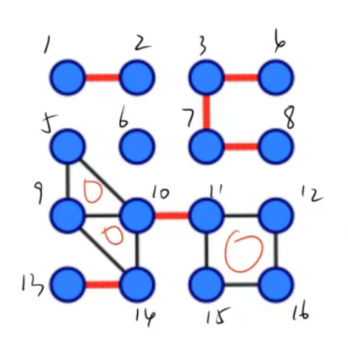
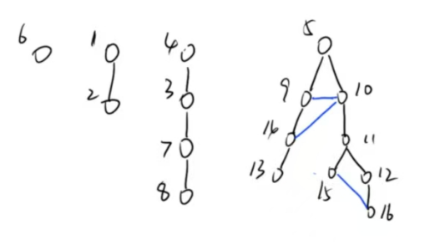
高效算法
桥可以被等价表述为：不在环上的边，因此可以用排除法，先找到所有环边，剩余的就是桥
又因为树是没有环边的数据结构，任意连接两节点都会成环，因此可以考虑图的生成树

Slide 7
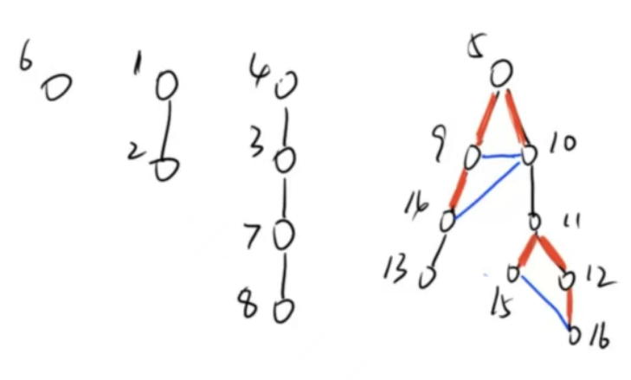
高效算法
从生成树中可以看出，原本图上不在生成树上的边（蓝边）都不可能是桥，因为它们会与生成树成环；而生成树上与之成环的边（红边）也不是桥，因此排除这两类边就可以得到桥
称蓝边为非树边，红边为成环边，那么桥边即为生成树边-成环边，下一步考虑如何从非树边获取成环边

Slide 8
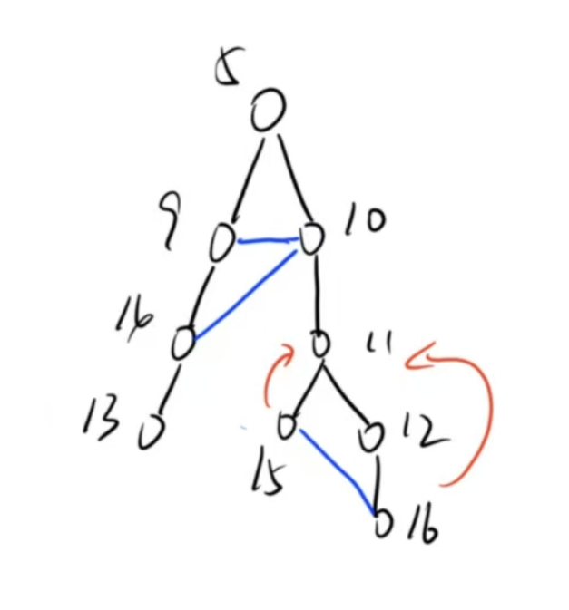
高效算法
将非树边添加进生成树会成环，从非树边的节点向上访问，直到访问到相同的节点（最近公共祖先），沿途经过的边就都是成环边
由此，得到高效算法：
得到生成树与非树边；
对每一条非树边，找到两节点的最近公共祖先，并标记沿途的成环边
排除生成树上的所有成环边，得到桥

Slide 9
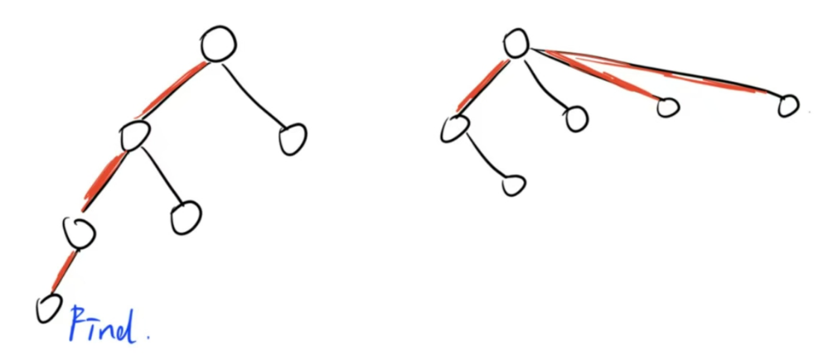
高效算法
在生成树和找最近公共祖先的过程中使用并查集提高效率，且可以利用并查集以点代边表示生成树（因为每个节点只有一个父节点和一条到父节点的边）
因为并查集的Find需要递归，故可以通过路径压缩减小深度

Slide 10
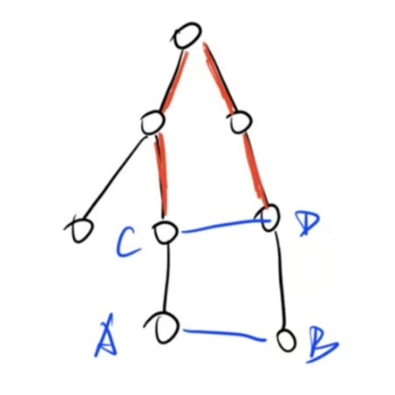
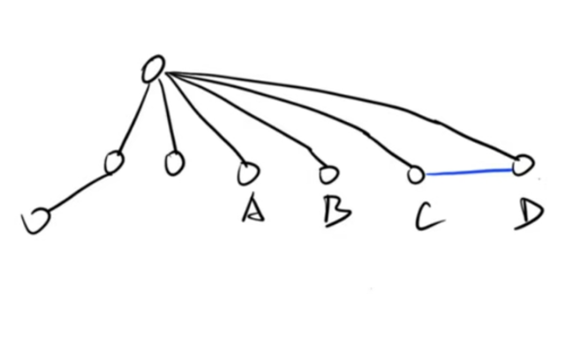
高效算法
在最近公共祖先的寻找过程中，可能会存在多次访问已经访问过的成环边，因此可以在一次寻找过程后，将沿途的所有成环边的节点都设置为公共祖先的子节点，因为它们都不是桥，而且没有改变它们的子节点，因此不会影响找桥
寻找A、B的公共祖先时，将沿途的节点都设置为公共祖先的子节点，后续寻找C、D的公共祖先时减少了访问深度

Slide 11
3
实验分析

Slide 12
实验分析
单位(ms) | 小 | 中 | 大
基准算法 | 0.118017 | 3.42965 | /
高效算法 | 0.039578 | 0.057221 | 4700.36 | 1356.29 | 522.438
 |  |  |  | lca压缩路径 | o3编译优化
图的规模越大，高效算法的性能越明显

Slide 13
THANKS

